Slide 1
به‌نام خالق خِرد
مبانی برنامه‌سازی
Fundamentals of Programming
مدرس: بی‌نظیر بیگلری
جلسه 10: محاسبات اعشاری

Slide 2
عناوین
سیستم‌های عددی
اعداد اعشاری ممیز ثابت و ممیز شناور
خطا در محاسبات اعشاری
محاسبه سری‌ها
(فصل 14 از Python Tutorial python.org)
جلسه 10

Slide 3
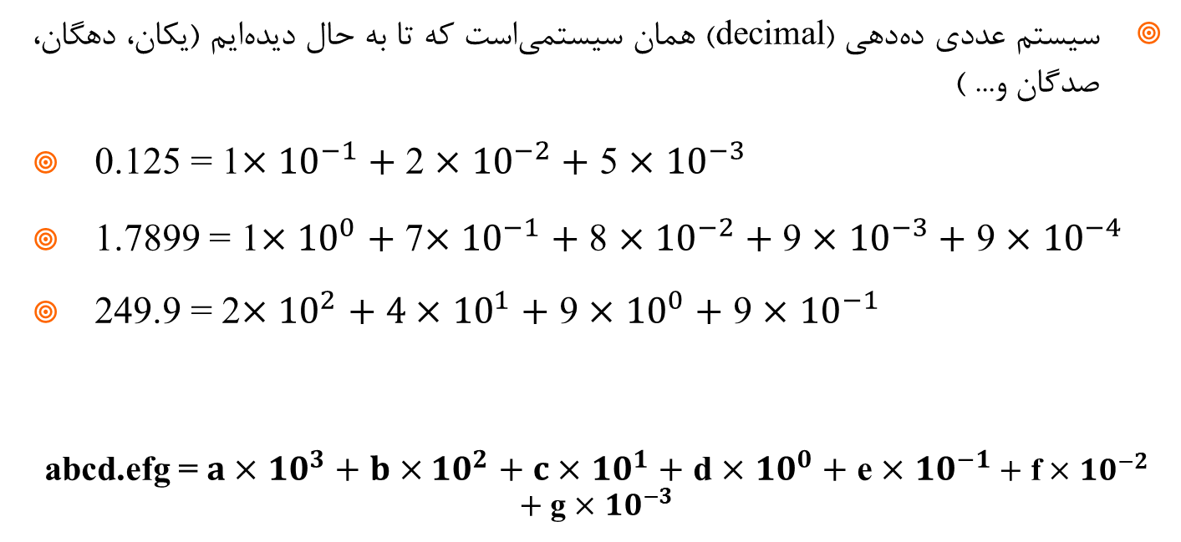
سیستم عددی ده‌دهی
سیستم عددی ده‌دهی (decimal) همان سیستمی‌است که تا به حال دیده‌ایم (یکان، دهگان، صدگان و... )
0.125 = 1$×$ ${10}^{−1}$ $+$ 2 $×$ ${10}^{−2}$ $+$ 5 $×$ ${10}^{−3}$
1.7899 = 1$×$ ${10}^{0}$ $+$ 7$×$ ${10}^{−1}$ $+$ 8 $×$ ${10}^{−2}$ $+$ 9 $×$ ${10}^{−3}$ $+$ 9 $×$ ${10}^{−4}$
249.9 = 2$×$ ${10}^{2}$ $+$ $4×$ ${10}^{1}$ $+$ 9 $×$ ${10}^{0}$ $+$ 9 $×$ ${10}^{−1}$
abcd.efg = $a×$ ${10}^{3}$ $+$ $b×$ ${10}^{2}$ $+$ $c×$ ${10}^{1}$ $+$ d $×$ ${10}^{0}$ $+$ e $×$ ${10}^{−1}$ $+$ f $×$ ${10}^{−2}$ $+$ g $×$ ${10}^{−3}$
جلسه 10

Slide 4
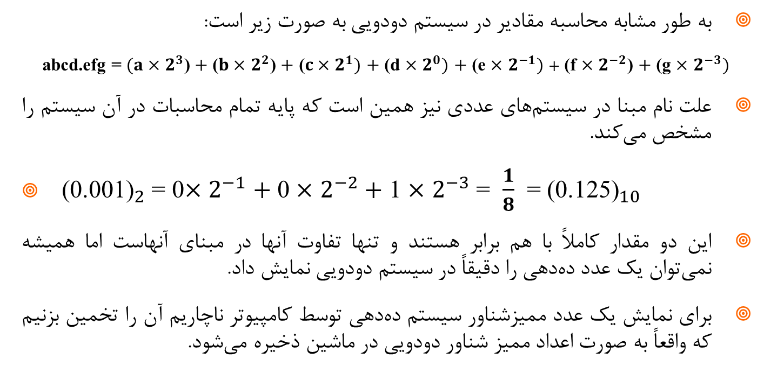
سیستم عددی دودویی
به طور مشابه محاسبه مقادیر در سیستم دودویی به صورت زیر است:
abcd.efg = $(a×$ $2^{3}$) $+$ ($b×$ $2^{2}$) $+$ ($c×$ $2^{1})$ $+$ (d $×$ $2^{0})$ $+$ (e $×$ $2^{−1})$ $+$ (f $×$ $2^{−2}$) $+$ (g $×$ $2^{−3})$
علت نام مبنا در سیستم‌های عددی نیز همین است که پایه تمام محاسبات در آن سیستم را مشخص می‌کند.
${\text{(}\text{0.001}\text{)}}_{2}$ = 0$×$ $2^{−1}$ $+$ 0 $×$ $2^{−2}$ $+$ 1 $×$ $2^{−3}$ = $\frac{1}{8}$ = ${\text{(}\text{0.125}\text{)}}_{10}$
این دو مقدار کاملاً با هم برابر هستند و تنها تفاوت آنها در مبنای آنهاست اما همیشه نمی‌توان یک عدد ده‌دهی را دقیقاً در سیستم دودویی نمایش داد.
برای نمایش یک عدد ممیزشناور سیستم ده‌دهی توسط کامپیوتر ناچاریم آن را تخمین بزنیم که واقعاً به صورت اعداد ممیز شناور دودویی در ماشین ذخیره می‌شود.
جلسه 10
Notes:
بسیاری از کاربران از این موضوع مطلع نیستند که پایتون برای ذخیره اعداد دسیمال از تخمین آنها در سیستم باینری استفاده میکند اگر 0.1 در پایتون بنویسید مقدار تقریبی محاسبه شده را خواهید دید

Slide 5
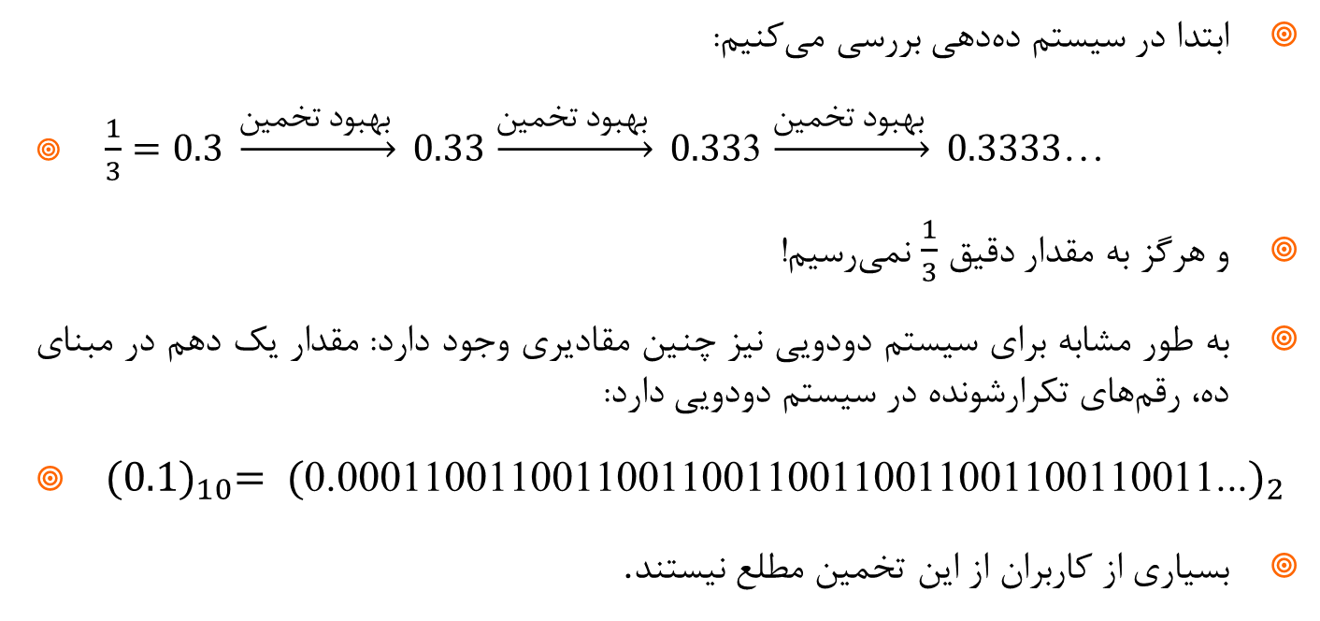
مشکل فقدان دقت
ابتدا در سیستم ده‌دهی بررسی می‌کنیم:
$\frac{1}{3}=0.3 \underset{→}{تخمین بهبود } 0.33$ $\underset{→}{تخمین بهبود } 0.33$3 $\underset{→}{تخمین بهبود } 0.3333$…
و هرگز به مقدار دقیق $\frac{1}{3}$ نمی‌رسیم!
به طور مشابه برای سیستم دودویی نیز چنین مقادیری وجود دارد: مقدار یک دهم در مبنای ده، رقم‌های تکرارشونده در سیستم دودویی دارد:
${(0.1)}_{10}= {(\text{0.00011001100110011001100110011001100110011}\text{...})}_{2}$
بسیاری از کاربران از این تخمین مطلع نیستند.
جلسه 10
Notes:
اگر 0.1 را در پرامت بنویسید...

Slide 6
نمایش اعداد تخمینی
اگر در پرامپت پایتون(البته نسخه‌های قبل از 3) 0.1 را بنویسید مقدار تخمینی آن نمایش داده می‌شود:
>>> 0.1
0.1000000000000000055511151231257827021181583404541015625
ولی این ارقام همیشه مفید نیستند و به جای این همه رقم، مقدار گرد‌شدة آن نمایش داده می‌شود.
جلسه 10
Notes:
>>> import math
>>> a = math.sqrt(2.0)
>>> print(a, a*a)
1.4142135623730951 2.0000000000000004
>>> print(a*a == 2.0)
False

Slide 7
خطای ممیز شناور
اعداد ممیز شناور در پایتون به صورت دو قسمتی در مبنای دو ذخیره می‌شوند یعنی یک قسمت مربوط به پایه و یک قسمت مربوط به نما؛ اما زمان نمایش آن در سیستم ده‌دهی خطای گِردکردن به وجود می‌آید و در حقیقت یک مقدار تقریبی نمایش داده می‌شود.
از آنجایی که محاسبات ممیز شناور خیلی دقیق نیست برای مقایسه دو عدد بهتر است از روش زیر استفاده کنید:
این را بدانید که این یک bug در برنامه شما یا در پایتون نیست بلکه در تمام زبان‌هایی که به طور سخت‌افزاری ممیزشناور دارند وجود دارد فقط ممکن است آن را نمایش ندهند.
کافی است به یاد داشته باشید خطای موجود به دلیل گِردکردنِ عددِ درستی است که سخت‌افزار تولید کرده‌است.
>>> .1 + .1 + .1 == .3
False
جلسه 10

Slide 8
نمایش اعداد ممیز شناور
گاهی لازم است تعداد ارقام بعد از ممیز را مشخص کرده و به صورت رشته‌ای نمایش دهیم:
حتی تابع round هم نمی‌تواند کمک کند:
اما ...
>>> format(math.pi, “.12g”) # give 12 significant digits
'3.14159265359‘
>>> format(math.pi, “.2f”) # give 2 digits after the point
'3.14‘
>>> format(math.pi)
'3.141592653589793'
>>> round(.1, 1) + round(.1, 1) + round(.1, 1) == round(.3, 1)
False
>>> round (round(.1, 1) + round(.1, 1) + round(.1, 1), 1) == round(.3, 1)
True
>>> round(.1 + .1 + .1, 10) == round(.3, 10)
True
جلسه 10

Slide 9


مقدار تخمینی 0/1
متد as_integer_ratio یک کسر را مشخص می‌کند که برای محاسبه و نمایش عدد ممیزشناور مورد نظر از آن استفاده می‌شود.
برای عدد 0/1 امتحان می‌کنیم:
جلسه 10

Slide 10
نمایش دقیق
وقتی به نمایش دقیق اعداد ده‌دهی نیاز دارید باید از ماژول decimal استفاده کنید که به طور پیش‌فرض تا 28 رقم بعد از ممیز دقت دارد.
اگر به محاسبات اعشاری سنگین نیاز دارید می‌توانید از ماژول fractions یا پکیج عددی پایتون یا دیگر پکیج‌های ریاضی استفاده کنید (پروژه SciPy – http://scipy.org)
>>> from decimal import *
>>> getcontext().prec = 6
>>> Decimal(1) / Decimal(7)
Decimal('0.142857')
>>> getcontext().prec = 28
>>> Decimal(1) / Decimal(7)
Decimal('0.1428571428571428571428571429')
جلسه 10

Slide 11
برخی از متدهای مفید
متد float.hex() یک عدد ده‌دهی (دسیمال) را به مبنای 16 (hexadecimal) می‌برد؛ که مقدار دقیق ذخیره شده توسط سخت‌افزار است.
متد float.fromhex() یک عدد را در مبنای 16 به صورت رشته دریافت می‌کند و یک عدد ممیز شناور در مبنای 10 برمی‌گرداند.
چنین نمایش دقیقی برای انتقال مقادیر بین نسخه‌های مختلف پایتون یا بین زبان‌های مختلف قابل اطمینان است.
ابزار مفید دیگر math.fsum() که به افزایش دقت در جمع اعداد ممیز شناور که در یک لیست هستند کمک می‌کند.
>>> x = 3.14159
>>> x.hex()
'0x1.921f9f01b866ep+1'
>>> x == float.fromhex('0x1.921f9f01b866ep+1')
True
>>> sum([.1, .1, .1, .1, .1, .1, .1, .1, .1, .1])
0.9999999999999999
>>> fsum([.1, .1, .1, .1, .1, .1, .1, .1, .1, .1])
1.0
جلسه 10

Slide 12
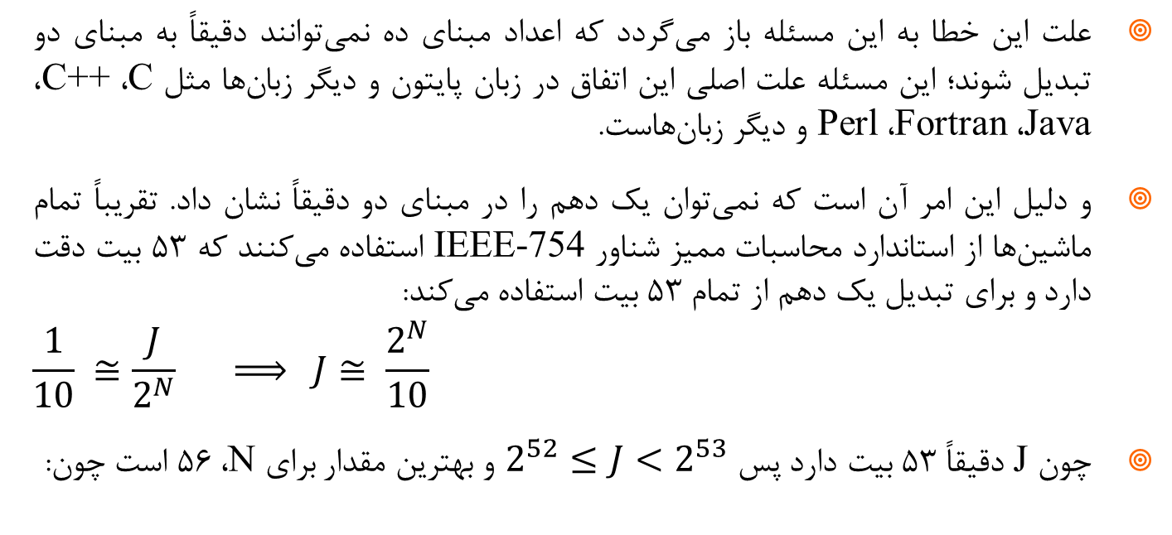
علت وجود خطا
علت این خطا به این مسئله باز می‌گردد که اعداد مبنای ده نمی‌توانند دقیقاً به مبنای دو تبدیل شوند؛ این مسئله علت اصلی این اتفاق در زبان پایتون و دیگر زبان‌ها مثل C، C++، Java، Fortran، Perl و دیگر زبان‌هاست.
و دلیل این امر آن است که نمی‌توان یک دهم را در مبنای دو دقیقاً نشان داد. تقریباً تمام ماشین‌ها از استاندارد محاسبات ممیز شناور IEEE-754 استفاده می‌کنند که 53 بیت دقت دارد و برای تبدیل یک دهم از تمام 53 بیت استفاده می‌کند:
$$\frac{1}{10} ≅\frac{J}{2^{N}} \underset{⇒}{ } J≅ \frac{2^{N}}{10}$$
چون J دقیقاً 53 بیت دارد پس $2^{52}≤J<2^{53}$ و بهترین مقدار برای N، 56 است چون:
>>> 2**52 <= 2**56 // 10 < 2**53
True
جلسه 10
Notes:
format(0.1, '.17f')

Slide 13
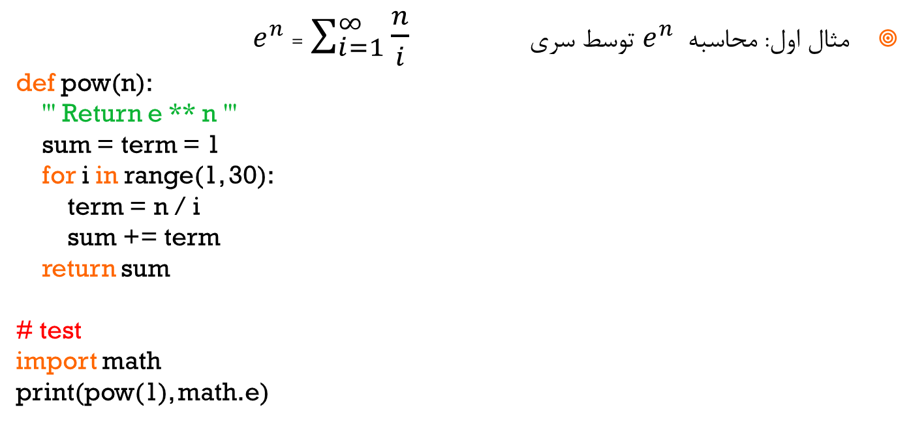
محاسبه سری‌ها
مثال اول: محاسبه $e^{n}$ توسط سری $\sum_{i=1}^{∞}{\frac{n}{i}}$ = $e^{n}$
def pow(n):
''' Return e ** n '''
sum = term = 1
for i in range(1, 30):
term = n / i
sum += term
return sum
# test
import math
print(pow(1), math.e)
جلسه 10

Slide 14
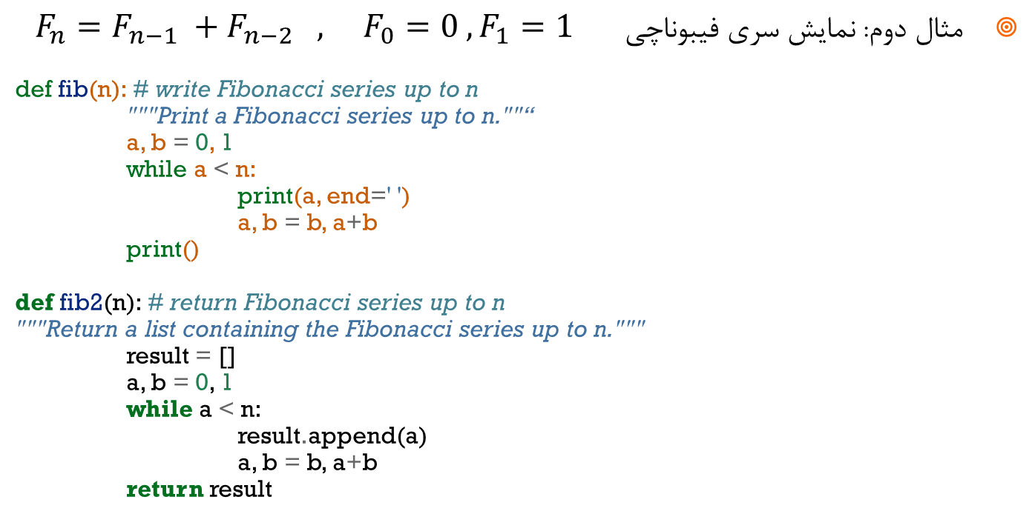
محاسبه سری‌ها (ادامه)
مثال دوم: نمایش سری فیبوناچی $F_{n}=F_{n−1} +F_{n−2} , F_{0}=0 ,F_{1}=1$
def fib(n): # write Fibonacci series up to n
"""Print a Fibonacci series up to n.""“
a, b = 0, 1
while a < n:
print(a, end=' ')
a, b = b, a+b
print()
def fib2(n): # return Fibonacci series up to n
"""Return a list containing the Fibonacci series up to n."""
result = []
a, b = 0, 1
while a < n:
result.append(a)
a, b = b, a+b
return result
جلسه 10

Slide 15
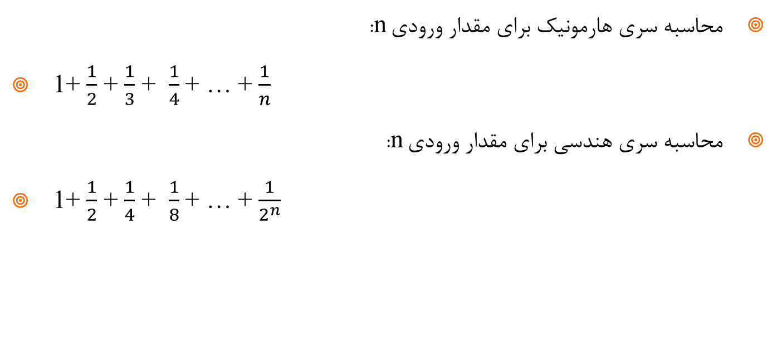
تمرین
محاسبه سری هارمونیک برای مقدار ورودی n:
1+ $\frac{1}{2}$ + $\frac{1}{3}$ + $\frac{1}{4}$ + … + $\frac{1}{n}$
محاسبه سری هندسی برای مقدار ورودی n:
1+ $\frac{1}{2}$ + $\frac{1}{4}$ + $\frac{1}{8}$ + … + $\frac{1}{2^{n}}$
جلسه 10

Slide 16
ادامه مطلب در جلسه بعد
لیست‌ها
جلسه 10

